Slide 1
Úvod do rozvojových studií
SVĚTOVÁ EKONOMIKA, INDEX LIDSKÉHO ROZVOJE, EVROPSKÁ INTEGRACE, ROZVOJOVÉ ZEMĚ

Slide 2
Světová ekonomika
SE = vědní disciplína, zkoumá zákonitosti a jevy světového hospodářství, řeší vztahy světového hospodářství

Slide 3
Světové hospodářství
hlavní kategorie SE, jako souhrn jednotlivých národních úkonů
= komplet národních ekonomika + ekonomické vztahy

Slide 4
Struktura světového hospodářství
1)Funkční částí jsou rozvinuté ekonomiky:
jádrem je skupina G7 (USA, Japonsko, Německo, Francie, Itálie, Velká Británie, Kanada),
rozlišujeme 3 centra: a) Americké centrum – USA + Kanada
b)Východoasijské centrum – Japonsko + Asijské nově
industrializované ekonomiky – Hongkong, Singapur, Jižní Korea, Tchaiwan, (Asijští tygři)
c) Západoevropské centrum – EU + ESVO (Lichtenštejnsko,
Švýcarsko, Norsko, Island) + Austrálie, Izrael, Nový Zéland,

Slide 5
2) Rozvojové země: značně diferencované
4 podskupiny:
– Thajsko, Indonésie, Malajsie, a) nově industrializované země Filipíny, Brazílie, Argentina, Chille, Mexiko
b) nejchudší rozvojové země – většina Afrických zemí + Bangladéš, Haiti
c) země středu (Latinská Amerika – značné ek. problémy),
d) ropné země (Kuvajt – má HDP/obyv. větší než USA, Arabské země produkující ropu, Nigérie, Venezuela

Slide 6
3) Transformující se ekonomiky: původně centrálně plánované, po 80. letech se daly na tržní (ČR, východní Evropa, Rusko,…)

Slide 7
Internacionalizace
dochází k ní v rámci světového hospodářství
= obecná tendence, přináší všestranné sbližování národních ekonomik, bourá bariéry, na zákl. vzniku nadnárodní ekonomiky, výsledkem je propojenost, závislost ekonomik
prohlubuje se rozvoj vědecko-technické oblasti

Slide 8
Integrace
vrcholem procesu internacionalizace, nejvyšší stupeň v současných podmínkách, vytvoření mezinárodních celků, měla by být celosvětovým jevem, ale uplatnění je regionální, vznik regionálních integračních celků – Evropská unie (procesy vyvrcholily)
= existovala i v zemích sociálního tábora na základě direktivního způsobu řízení,
existuje i u rozvojových zemí, ale stupně jsou podstatně nižší (mají velké vnitřní problémy –vítězí vnitřní zájmy nad celointegračními)

Slide 9
Evropská integrace
proces vytváření stále užšího svazku mezi národy Evropy. Toto politické, zákonodárné i ekonomické sbližování začalo brzy po 2. světové válce a znamená, že jednotlivé členské státy přenášejí některé své kompetence na společné instituce. Hlavními institucemi tohoto procesu jsou Evropská unie a Rada Evropy.

Slide 10
Myšlenka smlouvy mezi evropskými zeměmi vznikla v pozdním středověku a jedním z prvních průkopníků byl český král Jiří z Poděbrad.
Heslo „Spojené státy evropské“ poprvé použil Victor Hugo roku 1849

Slide 11
Evropská integrace vznikla především proto, že řada odpovědných politiků chtěla vytvořit podmínky, aby se světová válka – která v Evropě vznikla – nemohla opakovat.

Slide 12
První krokem praktické integrace bylo v roce 1948 založení Organizace pro evropskou hospodářskou spolupráci
Maastrichtskou smlouvou z roku 1992 vznikla z EHS Evropská unie a její působnost se rozšířila o bezpečnostní a zahraniční politiku a soudní spolupráci.

Slide 13
Rozvojová země
Rozvojová země je pojem obecně používaný k označování států, pro něž je typická nízká úroveň materiálního blahobytu. Neexistuje jediná celosvětově přijímaná definice stavu, kdy je stát "vyspělý" a úroveň ekonomického rozvoje se také může velmi lišit v rámci skupiny rozvojových zemí.

Slide 14
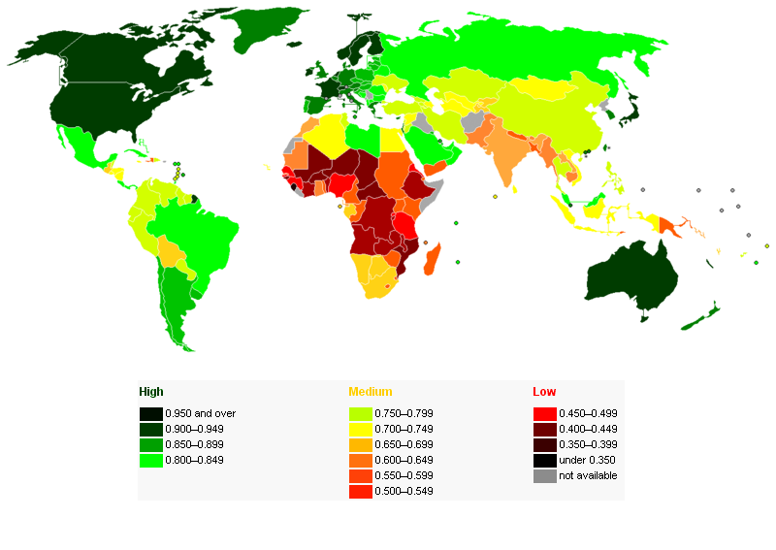

Slide 15
Dnes patří k nejuznávanějším měřítkům Index lidského rozvoje (HDI), který zohledňuje jak ekonomické, tak sociální aspekty rozvoje.

Slide 16
Index lidského rozvoje (anglicky Human development index, HDI) je pokus o vyjádření kvality lidského života, za pomoci porovnání údajů o chudobě, gramotnosti, vzdělání, střední délky života, porodnosti a dalších faktorů, který vypracovává Organizace spojených národů(OSN).

Slide 17
Používá se pro měření potenciální sociální prosperity. Index vymyslel v roce 1990 pakistánský ekonom Mahbub al Hak a od roku 1993 jej OSN používá ve své každoroční zprávě.

Slide 18
Faktory určující Index lidského rozvoje
1) délka života a úroveň zdravotní péče: předpokládané vůči dalšímu potenciálnímu rozvoji
2) přístup ke vzdělání: střední a předpokládaná délka edukace,
3) životní standard: Hrubý národní produkt (HNP) na 1 obyvatele (v dolarech)

Slide 19
Za rozvojovou tak bývá obvykle označována země s nízkou životní úrovní obyvatelstva, nerozvinutým průmyslem a nízkým HDI. Většinou jsou do této kategorie zařazovány členské státy G77 a další státy na podobném stupni vývoje. Někdy se jim též zjednodušeně říká země Jihu či třetí svět.

Slide 20
Skupina G77 při OSN je volná koalice rozvojových zemí, jejímž posláním je podpořit kolektivní ekonomické zájmy svých členů a zvýšit jejich vyjednávací schopnost při OSN. Zakládajícími členy bylo 77 států, ale od doby svého založení se organizace rozrostla na 130 členů. Uskupení bylo založeno 15. června 1964. První důležité setkání se konalo v roce 1967 v Alžírsku. Přijetím Alžírské charty byl položen základ pro stálé institucionální struktury.

Slide 21
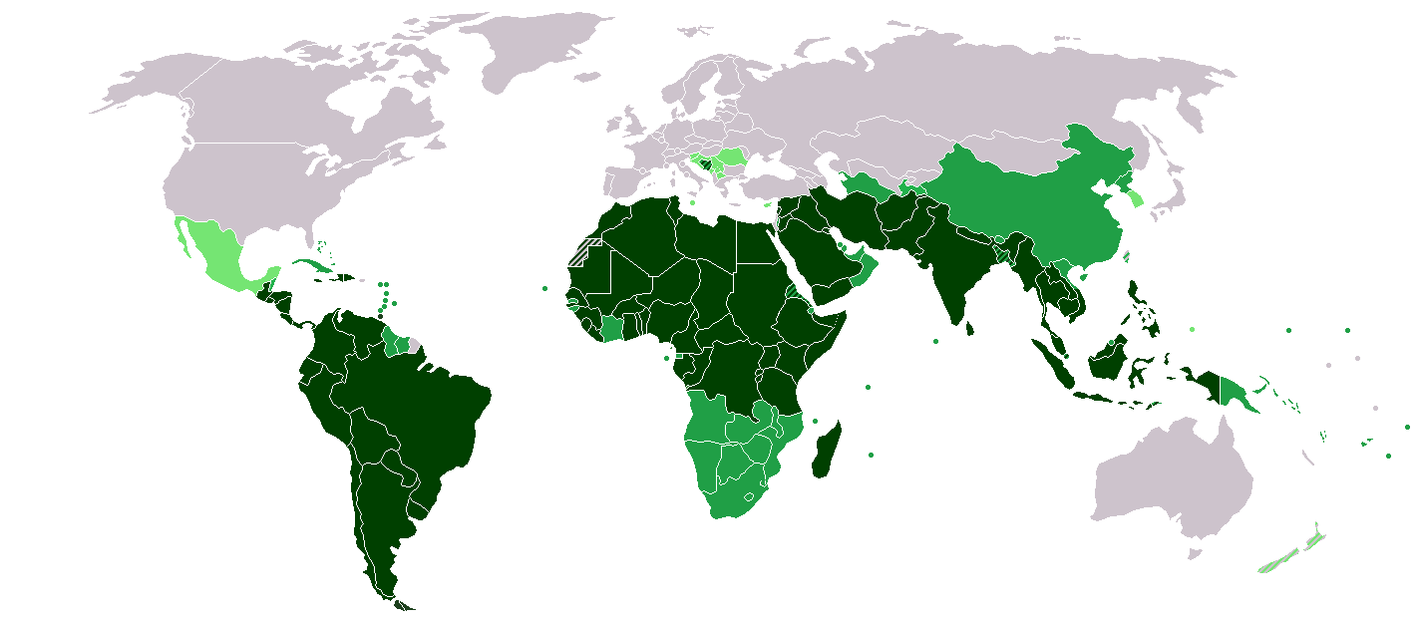

Slide 22
Rozvojové země
Ekonomický pohled: které znaky země mají:
- pocházejí z bývalé koloniální soustavy (ale nepostihuje všechny země)
- sociální struktura (přežívají prvky feudálních vztahů v RZ, většinou duální soustava = moderní + feudální vztahy, patří do socialistického tábora – některé)

Slide 23
- ekonomická struktura (všeobecné: zaměření na prvovýrobu – zemědělství, průmysl, těžba surovin, výrazně společný znak pro většinu RZ – defakto monokulturní charakter = většinou jsou závislé na 1 produktu, na něj zaměření – zemědělství:
Tzv.banánové republiky (např. Ekvádor, Guinea), kávové republiky, Kuba – cukrová
třtina, těžba: ropa (země OPEC – RZ závislé na ropě)

Slide 24
Oblasti: nejrozvinutější
Asie – největší, nejlidnatější, ropné země, nejbohatší země (Kuvajt, Emiráty)
- nejchudší země (Afghánistán, Pákistán, Nepál, Bangladéš)
- JV Asie, země s jednou z nejvyšších změn ekonomického růstu = nově
industrializované země (Asijští tygři),
- 2 vlny – 1. konec 60. let, rozvoj v 70., 80. letech = Taiwan, Hong Kong, Singapur, Jižní Korea
- 2. 90. léta = Malajsie, Filipíny, Latinská Amerika – Chille

Slide 25
Latinská Amerika
- jednotnější, ne velké rozdíly mezi zeměmi – jsou historicky starší, mají samostatnou ekonomickou tradici, většinou prochází růstem
- země s velkým ekonomickým potenciálem, politická nestabilita, zadlužená oblast

Slide 26
Afrika
- kontinent RZ
1 výjimka JAR
nejchudší část SE (Nigérie, Etiopie, Somálsko, Eriteria)

Slide 27
Čína
- kontinent na kontinentu, specifická země

Slide 28
Celou strukturu nutno chápat jako vysoce dynamický systém, vývoj je rozporuplný, některé RZ bohatnou, chudé země neustále chudnou – úroveň ekonomiky klesá.

Slide 29
velký problém – efektivita práce – stupeň využití lidské práce je velmi nízký
existoval program OSN koncem 70. let, zelená revoluce – zavedení moderních postupů v zemědělství, ale ekonomiky RZ - neumožnily efekt

Slide 30
Problémy RZ
tradiční struktura zaměstnanců – velké množství zemědělského, těžebního průmyslu, 2. služby, 3. průmysl
1960 – tzv. rok Afriky – zrušila se politická závislost, ale ne ekonomická závislost, země jsou dodnes ekonomicky závislé na metropolích

Slide 31
sociální problémy
na 1. místě je populační růst (Etiopie, Pakistán, Nigérie)
má v sobě další problémy, RZ mají problém nedostatku potravy
faktor nízké produktivity práce, staré feudální vztahy v zemědělství (klimatické podmínky k pěstování)

Slide 32
sociální infrastruktura – problém vzdělání, RZ problém analfabetismu
problém nízké úrovně zdravotní péče – nízký průměrný věk
nezaměstnanost (soc. i ekonomický problém), do určité míry neexistují přesné údaje o počtu nezaměstnaných, vše jsou odhady – tzv. skrytá nezaměstnanost

Slide 33
migrace obyvatelstva (posledních 30 let velká vlna migrace obyvatel z RZ - zvyšuje se sociální napětí, xenofobie proti těmto lidem)
šanci na uchycení mají pouze vzdělaní lidé,
20 % najde vhodné zaměstnání a není pod hranicí chudoby

Slide 34
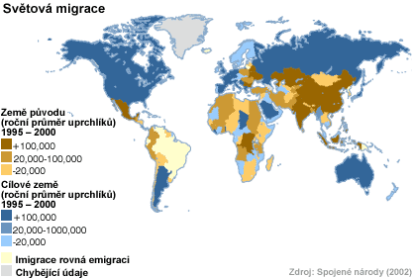

Slide 35
…co je typické pro RZ
Probíhá migrace do měst (v roce 1960 ve městech žilo 22 % obyvatel v roce 2000 ve už 40 % obyvatel. V rove 2010 - 50 % obyvatel).
Je zde chudoba a nízká úroveň vzdělanosti.
Nerozvinutý, převážně těžký průmysl a rostoucí znečištění.
Většina ekonomických aktivit je v držení zahraničních investorů, většinou z vyspělých zemí.
Špatně funguje státní správa, veřejné statky (školství, zdravotnictví, obrana) jsou na nízké a nedostačující úrovni.
Relativně mladá populace, průměrný věk pod 30 let.
Odliv nadaných a vysokoškolsky vzdělaných obyvatel do vyspělých zemí
Státní dluh

Slide 36
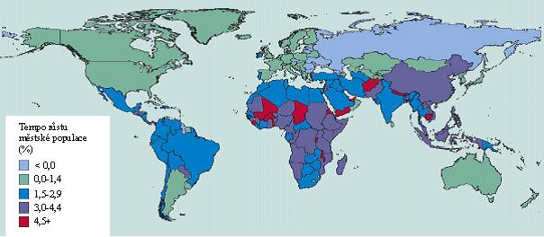

Slide 37
Literatura
Vybrané kapitoly ze světové ekonomiky. Praha: VŠE, 1990.
Cihelková, Eva a kol. Světová ekonomika, nové jevy a perspektivy. Praha: C.H. Beck, 2001.
Cihelková, Eva a kol. Světová ekonomika, regiony a integrace. Praha: C.H. Beck, 2001.
Cihelková, Eva a kol. Světová ekonomika. Praha: Manager - Podnikatel, 1997.
Cihelková, Eva a kol. Světová ekonomika.Praha: VŠE, 2001.

Slide 38
Vlček, Josef a kol. Ekonomie a ekonomika. Praha: ASPI, 2003.
Vlček, Josef a kol. Ekonomie pro neekonomy. Praha: Codex Bohemia,1998.
Holman, Robert. Ekonomie. Praha: C.H. Beck, 1999.
Holman, Robert. Základy ekonomie pro studenty vyšších odborných škol a neekonomických fakult VŠ. Praha: C.H. Beck, 2000.

Slide 39
Děkuji za pozornost

